Slide 1
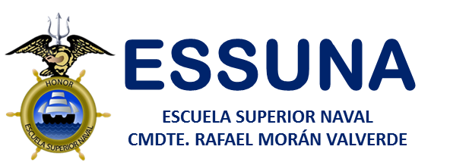
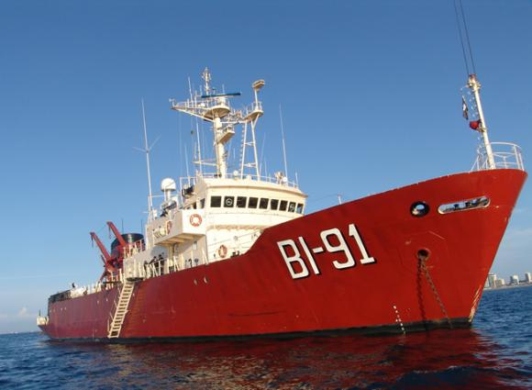
LA INVESTIGACIÓN MARÍTIMA A TRAVÉS DEL BAE ORIÓN PARA LA CONSERVACIÓN DE LOS RECURSOS DEL MAR
ELABORADO POR:
GM 4/B EDUARDO DEMARQUET AJILA

Slide 2
CONTENIDO
MARCO JURÍDICO
INTRODUCCIÓN
PLANTEAMIENTO DEL PROBLEMA
JUSTIFICACIÓN
OBJETIVOS
DISEÑO CONCEPTUAL

Slide 3
CONTENIDO
MARCO JURÍDICO
METODOLOGÍA DE LA INVESTIGACIÓN
ANÁLISIS
CONCLUSIONES
RECOMENDACIONES

Slide 4
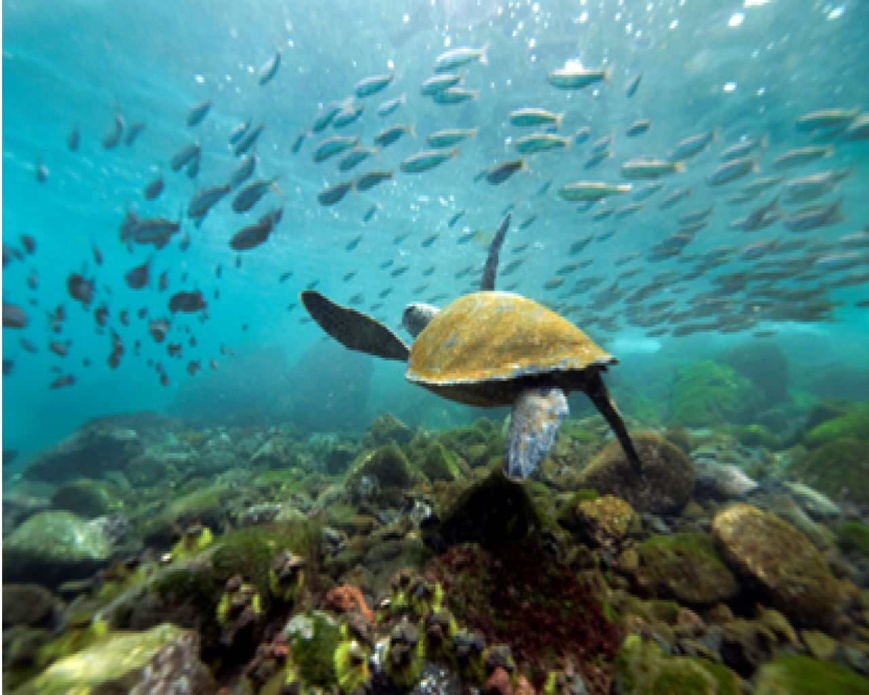
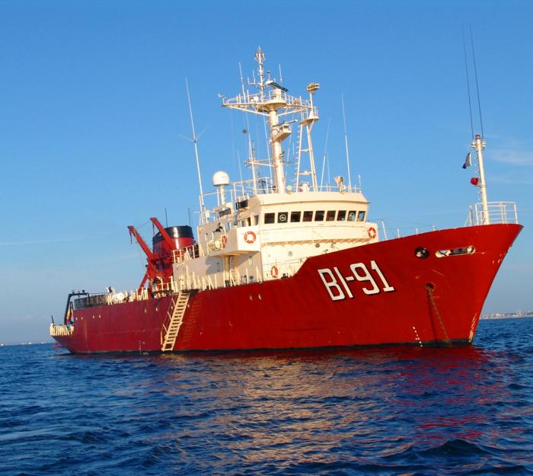
INTRODUCCIÓN
MARCO JURÍDICO
Gran diversidad marina
Pero también existe desconocimiento acerca de esto.
BAE Orión

Slide 5
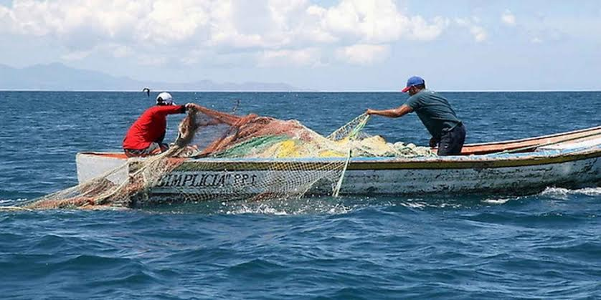
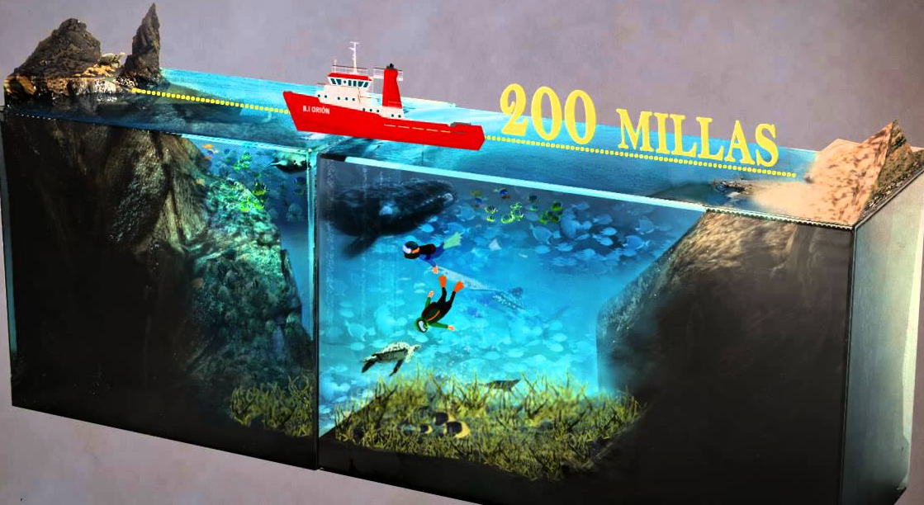
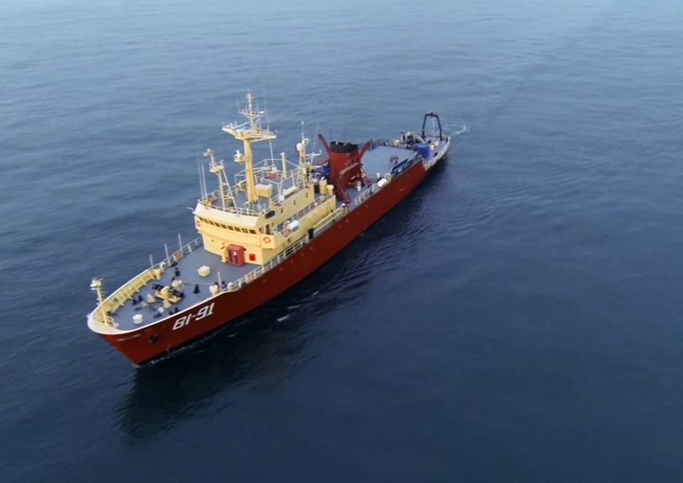
PLANTEAMIENTO DEL PROBLEMA
MARCO JURÍDICO
El BAE Orión es el principal instrumento para realizar la investigación marina.
Investigación marina no esta enfocada en la conservación de los recursos marinos.
Por falta de exploración sobre los recursos, las explotaciones las realizan sin preservar los recursos.

Slide 6
JUSTIFICACIÓN
MARCO JURÍDICO
Importancia | Es el único buque que posee la Armada del Ecuador capaz de realizar investigaciones marítimas que permitan conservar los recursos marinos.
Beneficio | Al país, a la población ecuatoriana y a las futuras generaciones.

Slide 7
OBJETIVOS
MARCO JURÍDICO
OBJETIVO GENERAL
Analizar el empleo del BAE Orión mediante la aplicación de instrumentos de investigación para realizar la exploración necesaria con el objetivo de la explotación racional y la conservación adecuada de los recursos en el mar ecuatoriano.

Slide 8
OBJETIVOS ESPECÍFICOS
Identificar los recursos de materiales y personal con que cuenta el BAE Orión para realizar las investigaciones marinas.
Determinar la importancia del BAE Orión para el desarrollo de las investigaciones Hidro-Oceanográfica, con miras a mejorar el aprovechamiento y la conservación de los recursos del mar.
Evidenciar la investigación oceanográfica realizada por el BAE Orión en los últimos 20 años.

Slide 9
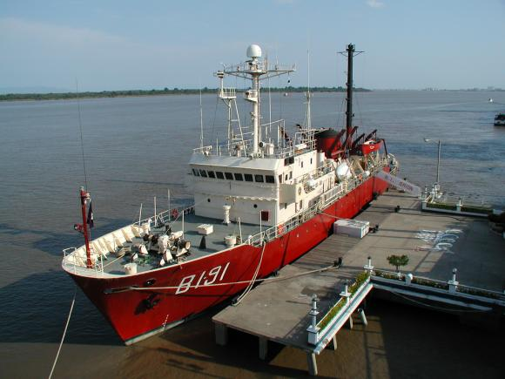
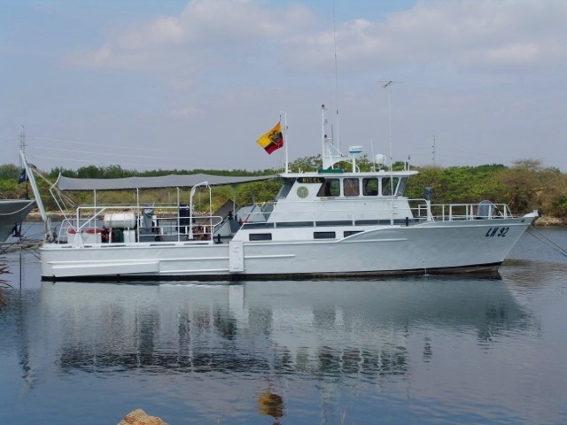
DISEÑO CONCEPTUAL
MARCO JURÍDICO
ANTECEDENTES DE LA INVESTIGACIÓN MARÍTIMA EN EL ECUADOR
El 10 de Diciembre de 1981
En 1965 la Armada del Ecuador adquiere el BAE Orión del tipo AN-27.
El 2 de Febrero de 1932 se crea el Servicio Hidrográfico
El 18 de Julio de 1972

Slide 10
BAE ORIÓN (BI-91)
Equipos
Hecho en el astillero Ishikawajima Harima Company en Japón
Laboratorios
Características

Slide 11
ECOSONDA MULTIHAZ

Slide 12
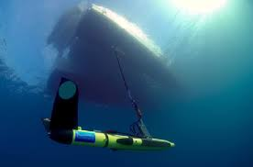
PRINCIPALES LIMITACIONES DEL BAE ORIÓN
Velocidad
Sistema de propulsión
Sistema de gobierno
Sistema de aguas
Generador de energía electricidad principal

Slide 13
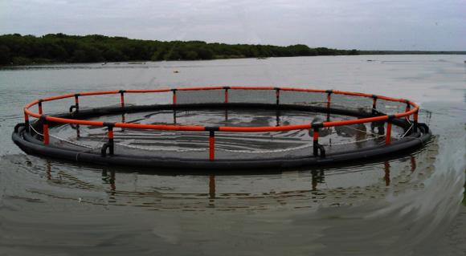
RECURSOS VIVOS
Maricultura
Pesca

Slide 14
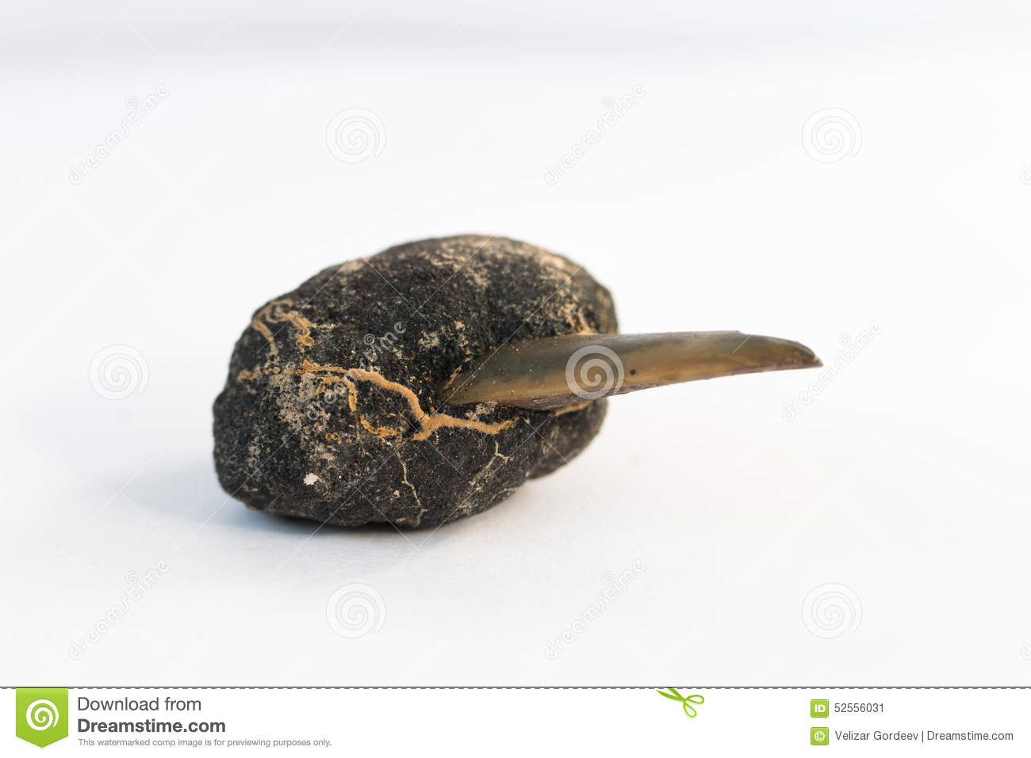
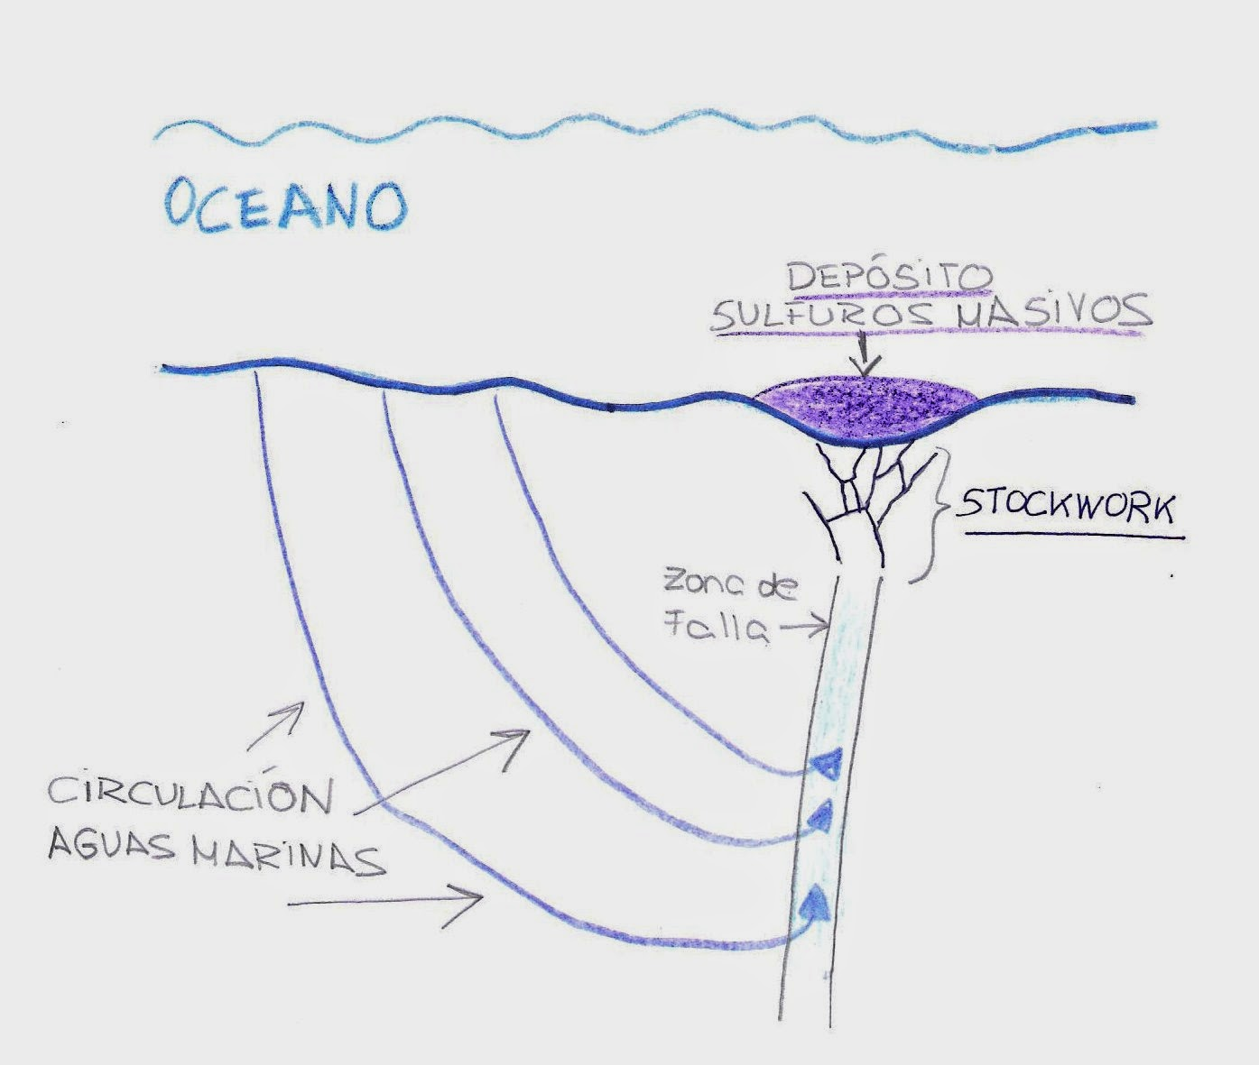
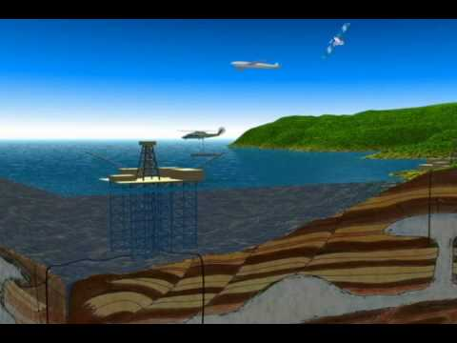
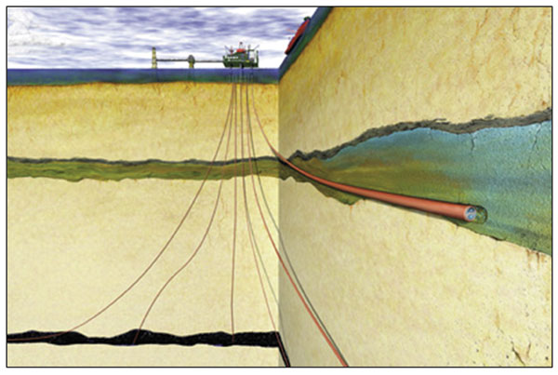
RECURSOS NO VIVOS
Hidrocarburos:
Petróleo
Hidrocarburos:
Gas natural
Corteza ferro-manganosa rica en cobalto
Nódulos polimetálicos de manganeso
Sulfuro masivos polimetálicos
Placeres

Slide 15
METODOLOGÍA DE LA INVESTIGACIÓN
MARCO JURÍDICO
TIPO DE INVESTIGACIÓN
Enfoque mixto
Nivel de la investigación
Diseño de la investigación
Explicativo
No experimental
Técnica de recolección de datos
Encuesta
Entrevista

Slide 16
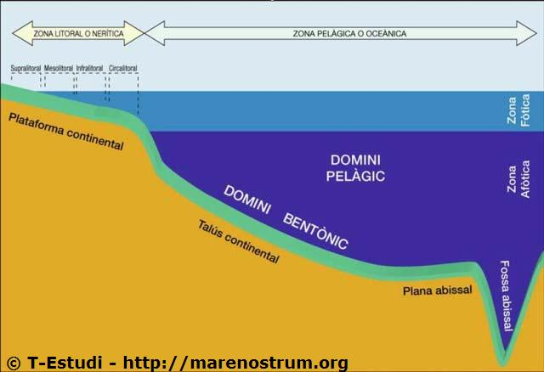
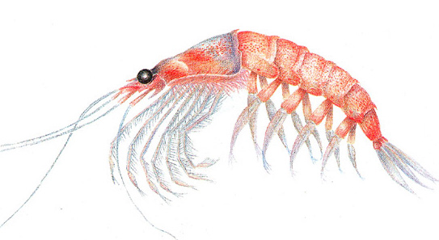
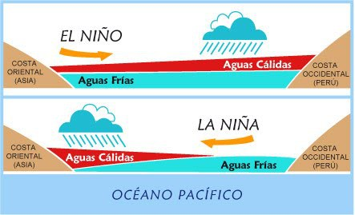
ANÁLISIS DE LA INVESTIGACIÓN MARÍTIMA A TRAVÉS DEL BAE ORIÓN PARA LA CONSERVACIÓN DE LOS RECURSOS DEL MAR
MARCO JURÍDICO
1859 especies marinas
479 especies son comerciales
BAE Orión
Investigaciones realizadas
Acta oceanográfica 2015
Proyecto DEM CONVERMAR
Antártica

Slide 17
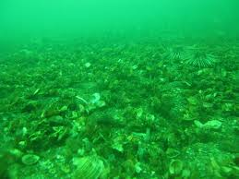
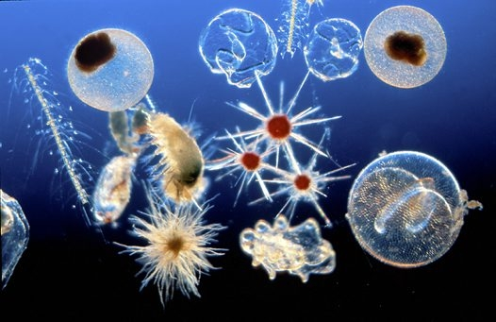
ANÁLISIS DE LA INVESTIGACIÓN MARÍTIMA A TRAVÉS DEL BAE ORIÓN PARA LA CONSERVACIÓN DE LOS RECURSOS DEL MAR
MARCO JURÍDICO
Fitoplancton
Zooplancton

Slide 18
CONCLUSIONES
MARCO JURÍDICO
La identificación de los recursos marinos vivos y no vivos del Ecuador en la plataforma continental, los equipos del buque y el personal capacitado permitió conocer el ámbito de actuación de esta unidad de investigación marina.
Evidenciando los estudios realizados por el BAE Orión los últimos 20 años y trabajando en las investigaciones sobre la cordillera de Carnegie permitió determinar que también se puede realizar estudios de exploración sobre los recursos del mar que en un futuro conseguirían la conservación de los mismos.
Los resultados de los estudios realizados por el buque demuestran cuán importante es esta unidad de investigación marítima para el país el cual justificó que siempre se necesite la presencia de un buque hidro-oceanográfico para poder investigar sobre los fondos del mar ecuatoriano.
18

Slide 19
RECOMENDACIONES
MARCO JURÍDICO
Capacitar y perfeccionar al personal en lo que respecta a conocimientos hidro-oceanográficos ayudara a mejorar el ámbito de esta unidad en las investigaciones marinas.
Gestionar el estado operativo del buque para continuar con las investigaciones marítimas que permitan explorar la riqueza marina que posee nuestro Ecuador.
Utilizar la información obtenida por los estudios del buque y por medio de las campañas batimétricas que sirvan para conocer más a profundidad sobre los recursos del mar y en un futuro conseguir la conservación.

Slide 20
¡GRACIAS POR SU ATENCIÓN!

